Slide 1


З28
Развитие hR-бренда пао кб «центр-инвест»

Slide 2
Проблема
Пользователь
заказчик
Кто? Студенты в возрасте от 18 лет, которые ищут стажировку, но не находят такую возможность в банке, не знают о программах, которые предоставляет банк для студентов
Кто? Пао кб «Центр-инвест»
Студенты хотят работать
Не обладают информацией о стажировках
Проблематичное устройство на стажировку к заказчику
Отсутствие мотивации у студентов
Малое количество заявок на стажировки и проекты
Нет выхода на комьюнити студентов
Стратегия продвижения существующих проектов уже не работает

Slide 3

В какой форме заказчик ждет результата?
В форме презентации наших решений:
Продуманная программа амбассадорства (стратегия привлечения амбассадора, критерии отбора, анализ конкурентов).
Новый дизайн для Официальная продукция с символикой бренда (мерч).
Стратегия привлечения студентов к участию в студенческих проектах банка.

Slide 4
Какие ограничения необходимо учитывать при решении задачи?
Технические – огранное количество статистики поступающей от заказчика, средства которыми мы обладаем.
Этические – не нарушать нормы морали и действовать в рамках закона
Экономические – отсутствуют. Бюджет свободный.

Slide 5

Решение (Цели)
Конечные цели
Представление плана амбассадорской программы в ВУЗах Ростова-на-Дону и Таганрога
Разработка обновленной HR-cтратегии на основе предпочтений студентов и заказчика(с упором на стажерскую программу банка)
Подготовка PR-стратегии для существующих проектов Банка (умная стипендия, акселератор и тд), а также программы стажировок

Slide 6

Какие ключевые подзадачи вы видите на следующий месяц?
Стратегия привлечения и обучения амбассадоров.
Программа для вуза со стороны амбассадоров (что будут делать, в чем цель).
Мерч для амбассадоров. Каким способом будем их мотивировать быть амбассадором.
Опрос среди студентов.
Анализ текущих каналов продвижения
Как меняем саму программу стажировки и меняем ли?
Экономика: смета, реклама.
Какую стратегию управления персоналом (удержания талантов) мы предлагаем?

Slide 7

open-source и ресурсы предоставленные заказчиком?
Положительные моменты
Ресурсы на наше усмотрение от наполнение до бюджета (в реалистичных рамках).
Причина такого великодушия? заказчик ждёт от нас смелых и творческих решений с позиции студенчества и не ставит ограничений!
Отрицательные моменты
Ресурсы: как уже говорилась, статистика банка для проекта не доступна.
OPEN-SOURCE от банка недоступен, только то, что есть в открытом доступе (сайт, вконтакте, телеграмм)

Slide 8
Анализ рынка (аналоги)
 | Яндекс | ВК | Сбер | Центр-Инвест(план)
Кол-во амбассадоров | 60 | Примерно 40 | 30 чел из 18 городов России | 10
Продукт/услуга(что именно делают в вузах) | Продвижение через презентации программ стажировок, уникальных ИТ-решений, образовательные программы для амбассадоров | Продвижение платформы для создания контента, организации мероприятий, обучение эффективному использованию соц.сети | Продвижение финансовых технологий, организуют воркшопы по личным финансам и банковским услугам, продвижение платформы для создания контента, организации мероприятий, обучение смм для эффективной работы | Популяризация банковских проектов, организация лекций о фин.грамотности и стажировках
Маркетинговая стратегия | Фокус на инновациях и современности. Использование digital-каналов для привлечения молодежи, активное присутствие в соцсетях | Интерактивные кампании в соц.сетях, акцент на пользовательском контенте и взаимодействии с молодежью | Акцент на устойчивом развитии и социальной ответственности + схоже с Яндексом и ВК | Локальный фокус на университетах, использование формата лекций и продвижения в соц.сетях для повышения вовлеченности
ЦА | Студенты технических специальностей, сфера ИТ | Студенты креативных специальностей, маркетинга и PR | Студенты экономических и финансовых специальностей, ИТ, юристы, инженеры | Студенты экономических и около экономических специальностей (менеджмент, бух.учет, маркетинг) и возможно ИТ направления
Минусы | Высокая конкуренция с другими ИТ-компаниями | Конкуренция с другими соц.платформами, что снижает интерес ЦА | Сложности с восприятием бренда как «старого» и менее инновационного по сравнению с ИТ-компаниями, не воспринимают как экосистему | Ограниченные ресурсы по сравнению с крупными игроками, низкая узнаваемость бренда

Slide 9
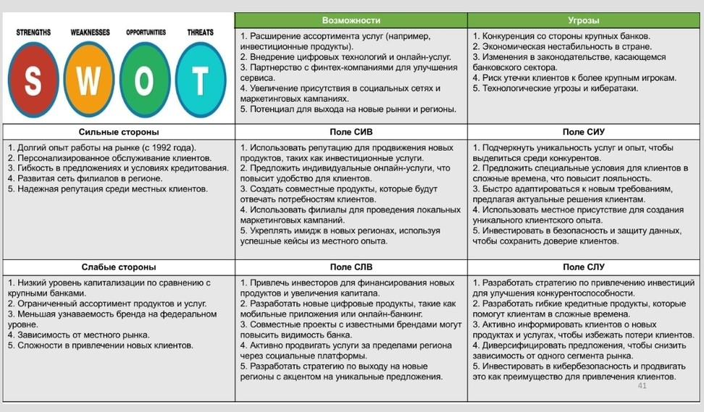
анализ текущего положения банка

Slide 10
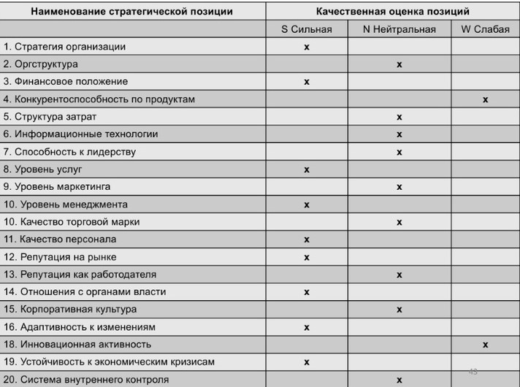
SNW-анализ

Slide 11
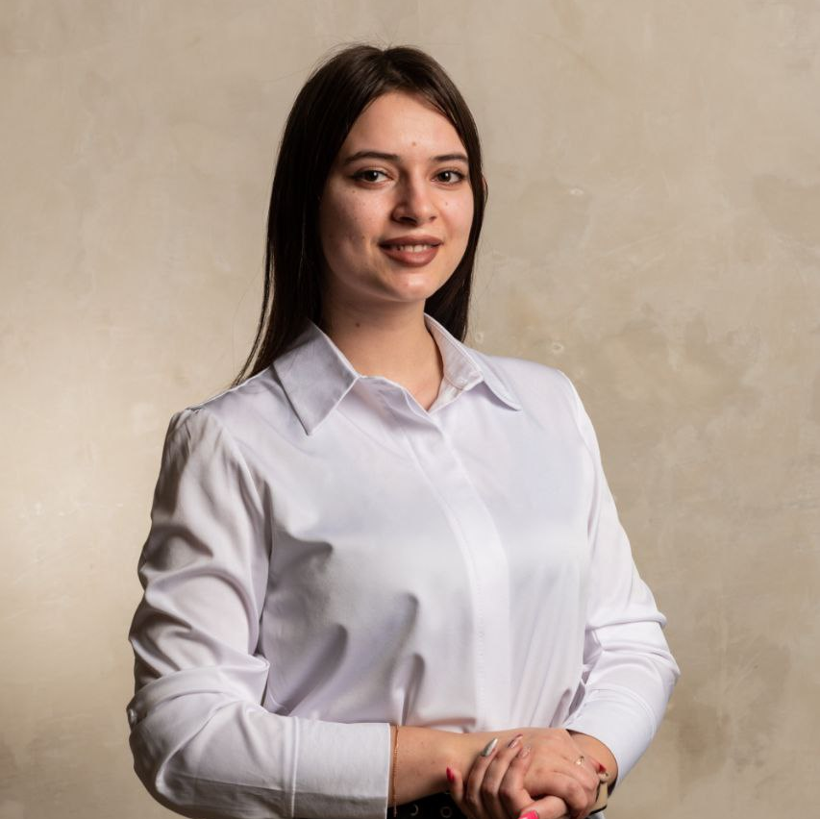
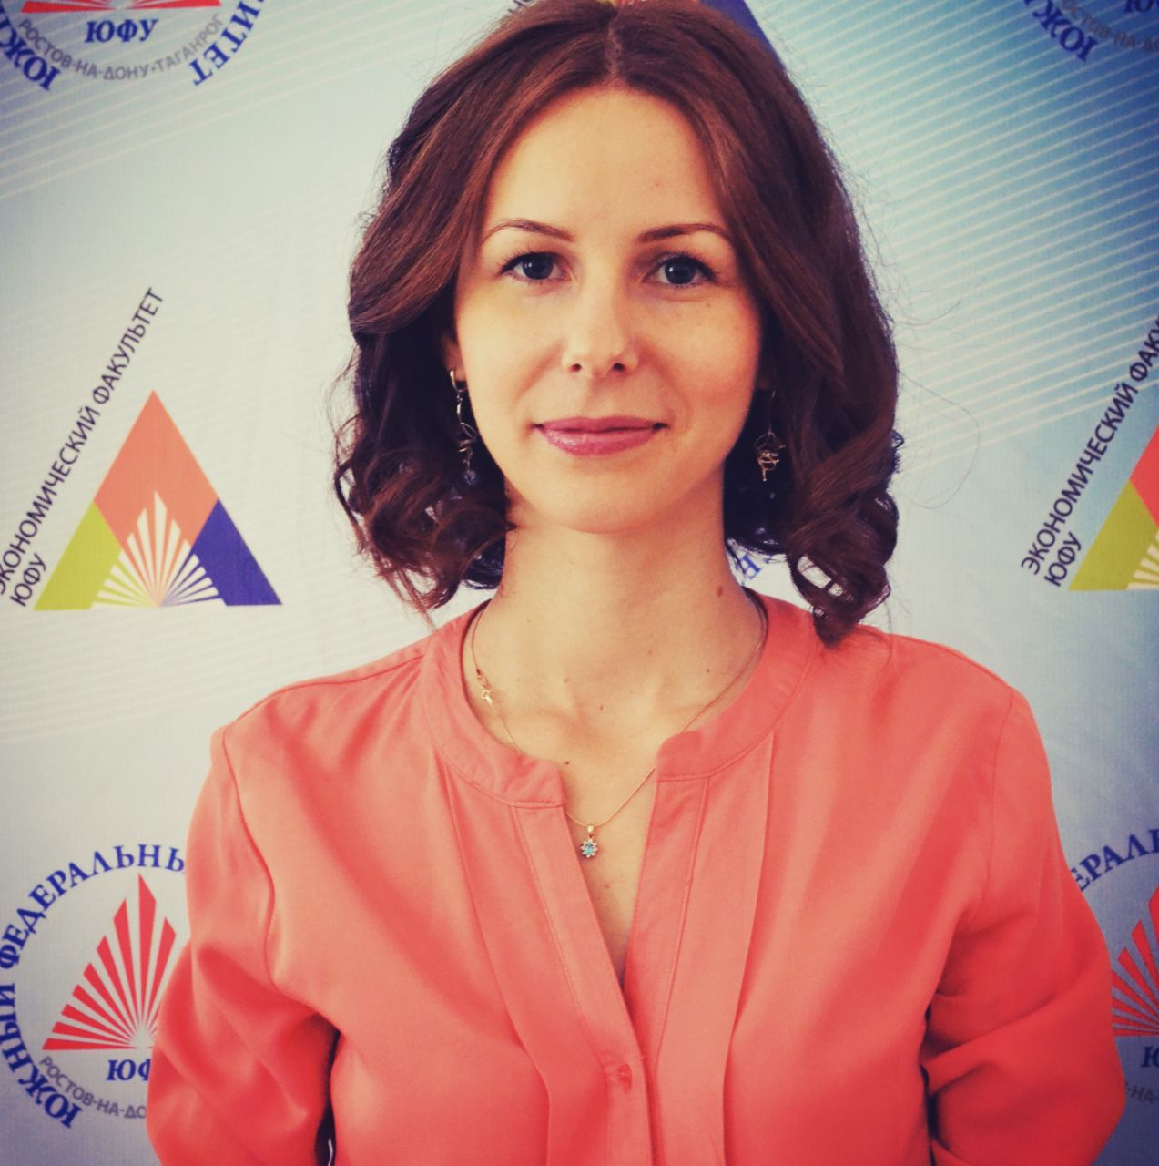
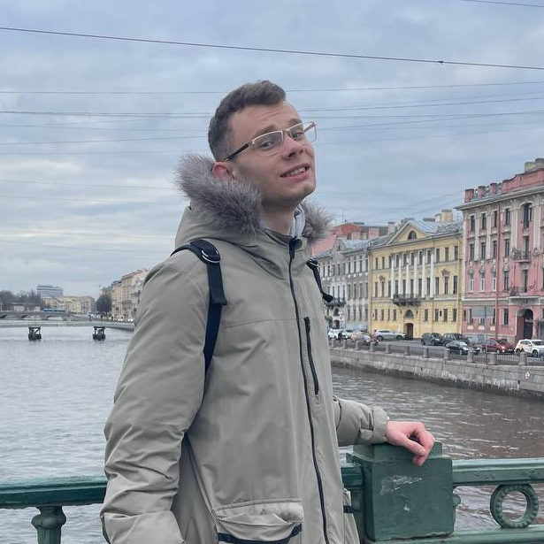
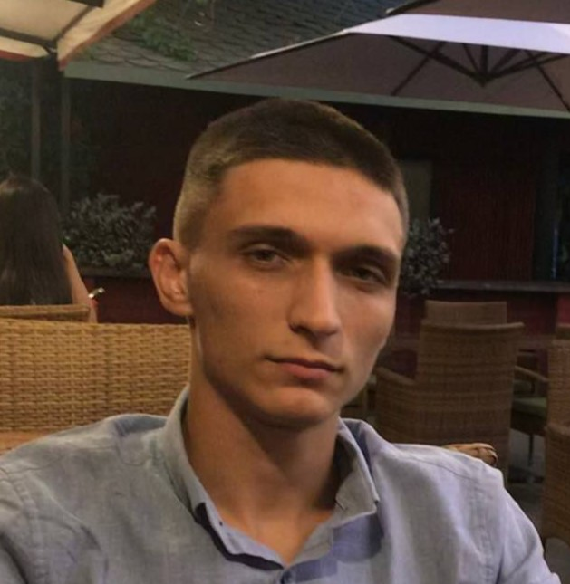
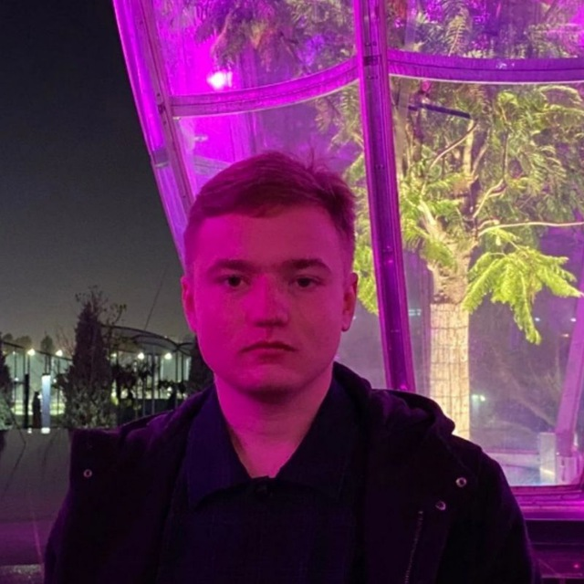
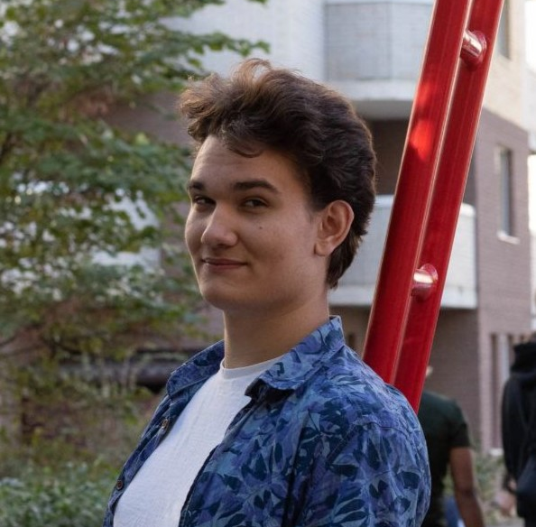
Команда
Лобачева Екатерина, куратор по программе стажировок заказчика
Дарья Сергеевна Захарова, тьютор, наставник
Денис Посохов, куратор амбассадорской программы
Александр Мартынов, куратор по проектам заказчика
Варенков Юрий, куратор по проектам заказчика
Калус Ярослав, куратор по развитию проекта

Slide 12

Спасибо за внимание
У нас есть несколько вопросов к вам)
Стоит ли проводить анализ аналогов продвижения стажерских программ и проектов?
Какой тип контента лучше всего работает для вовлечения студентов?
Как можно собирать и анализировать обратную связь от участников проектов для их улучшения, если заказчик не может предоставить статистику?
Какие метрики успеха следует использовать для оценки эффективности продвижения?
как определить экономику проекта, по блокам или в целом по проекту?

Slide 13
Дальнейшие шаги по работе над проектом

